Slide 1
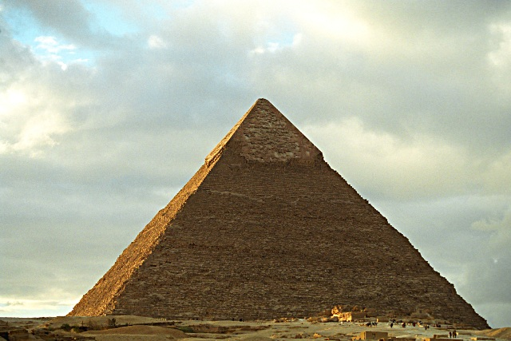
Объем пирамиды

Slide 2
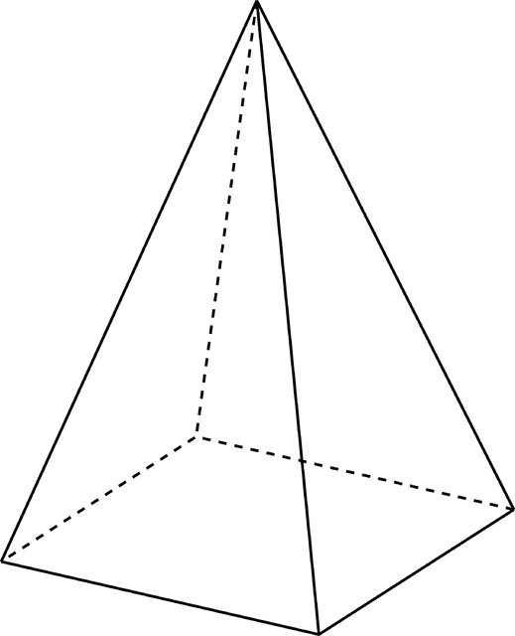
Объем пирамиды
Теорема: Объем любой пирамиды вычисляется по формуле:

Slide 3
Задачи
Найдите объем пирамиды с высотой h, если:
а) h=2 м, а основанием служит квадрат со стороной 3 м;
б) h=2,2 см, а основанием служит треугольник в котором одна сторона 20 см другая 13,5см, а угол между ними равен 30°.

Slide 4
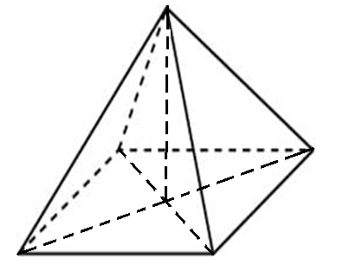
2. Основание пирамиды – прямоугольник со сторонами 9м и 12м, все боковые ребра равны 12,5м. Найдите объем пирамиды.
3. Найдите объем правильной треугольной пирамиды, высота которой равна 12см, а сторона основания равна 13см.

Slide 5
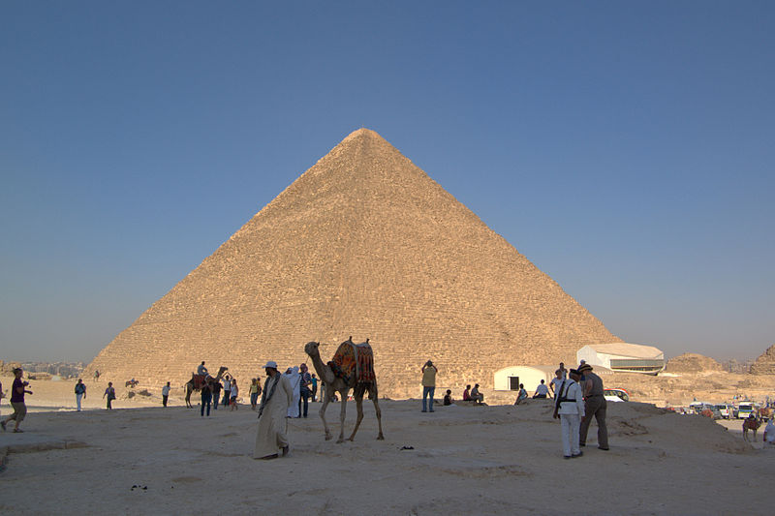
Пирамида Хеопса (Хуфу)
Крупнейшая из египетских пирамид, единственное из «Семи чудес света», сохранившееся до наших дней. Строительство, продолжавшееся двадцать лет, закончилось около 2540 года до н. э.

Slide 6
На сколько уменьшился объем пирамиды Хеопса?
Высота первоначально – 146,60 м
Высота сегодня ≈ 138,75 м
Длина бокового ребра изначально – 230,33 м
Длина бокового ребра сейчас около 225 м
Длина сторон основания пирамиды:
юг — 230,454 м
восток — 230,394 м.

